Slide 1



Traces et rétroaction numériques avec
Amplify Classroom
Amplify
Classroom
CSSDN
9 mars 2026
recitmst.qc.ca/amplify09032026

Slide 2


Geneviève Trudel
genevieve.trudel@recit.gouv.qc.ca
Stéphanie Rioux
stephanie.rioux@recit.gouv.qc.ca
recitmst.qc.ca/amplify06022026

Slide 3
Plan de l’atelier
C’est quoi Desmos/Amplify?
Traces et rétroactions numériques
Expériences-élèves
Espace enseignant
Création/modification d’activités
Ressources en math/science

Slide 4
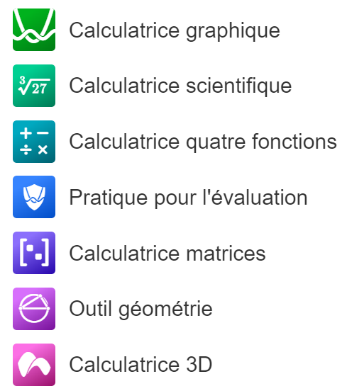

C’est quoi Desmos / Amplify ?
Suite d’outils Desmos
Amplify Classroom
(anciennement Desmos Classroom)
➡️desmos.com
⚙️ Accès enseignant (activités et classes)
classroom.amplify.com
➡️Accès élèves
student.amplify.com
🏷️Compte gratuit (outil Classroom et certaines activités)
Desmos Mode Examen

Slide 5
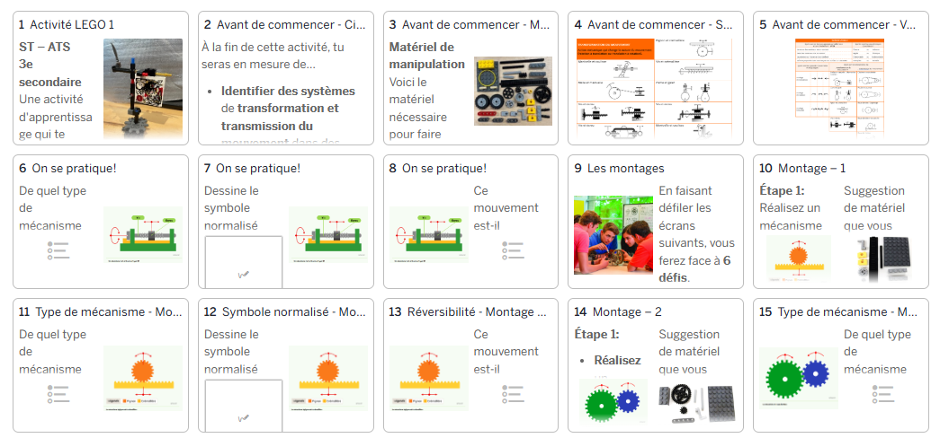
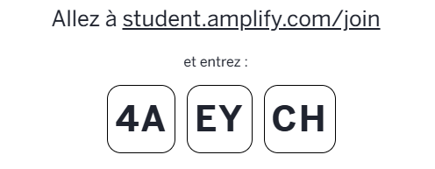
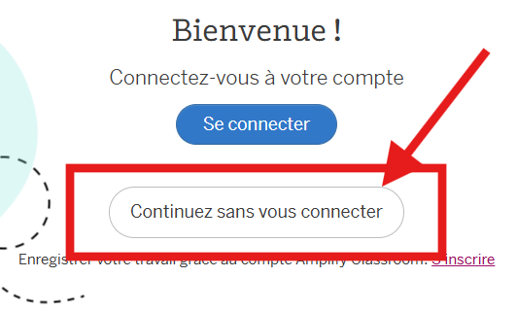
ST : Expérience élève 1
Démarche d’analyse technologique, 3e sec
Notes:
Lien élève: https://student.amplify.com/join/4AEYCH?lang=fr
Lien prof: https://classroom.amplify.com/activity/685035384bcedd7df06034f2?collections=661fddbfdacdee66f54e8547&utm_campaign=share&utm_content=activity&lang=fr
Limiter aux écrans 9 à 13

Slide 6
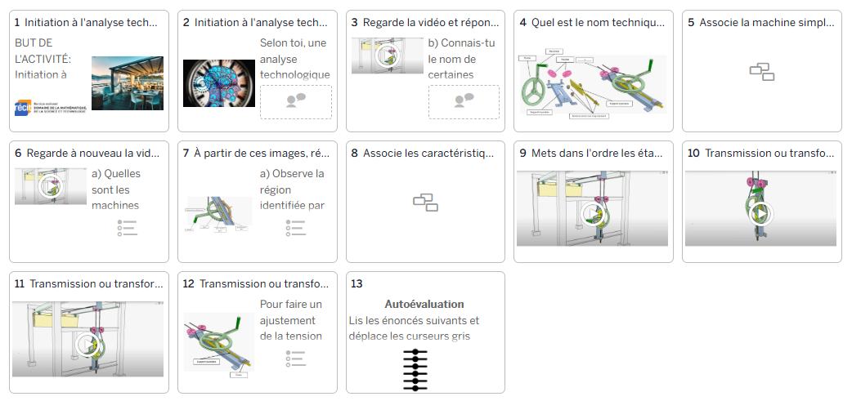
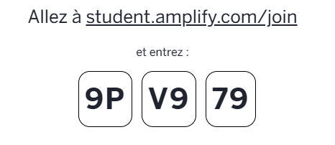
ST : Expérience élève 2
Analyse technologique: Le toit rétractable, premier cycle
Notes:
Lien élève: https://student.amplify.com/join/9PV979?lang=fr
Lien prof: https://classroom.amplify.com/activity/6634002c96bc8c02cc830b0e?collections=661fddbfdacdee66f54e8547&utm_campaign=share&utm_content=activity&lang=fr

Slide 7
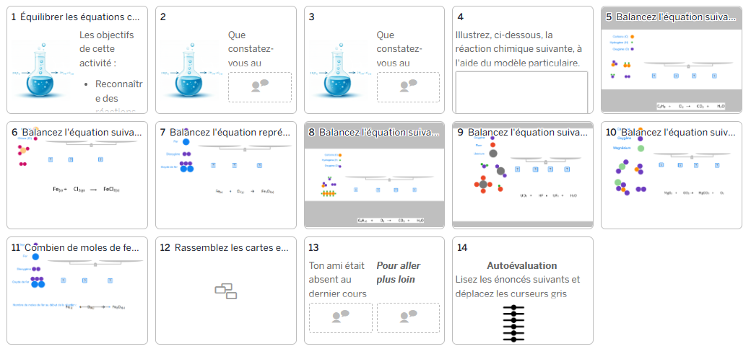
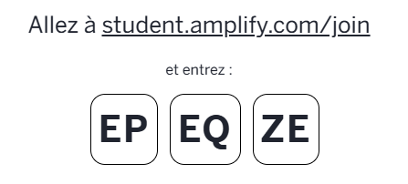
ST : Expérience élève 3
Équilibrer les équations - Amplify et Polypad, 4e sec
Notes:
Lien élève: https://student.amplify.com/join/EPEQZE?lang=fr
Lien prof: https://classroom.amplify.com/activity/67081774d4da55440c74e638?collections=661fddbfdacdee66f54e8547&utm_campaign=share&utm_content=activity&lang=fr

Slide 8
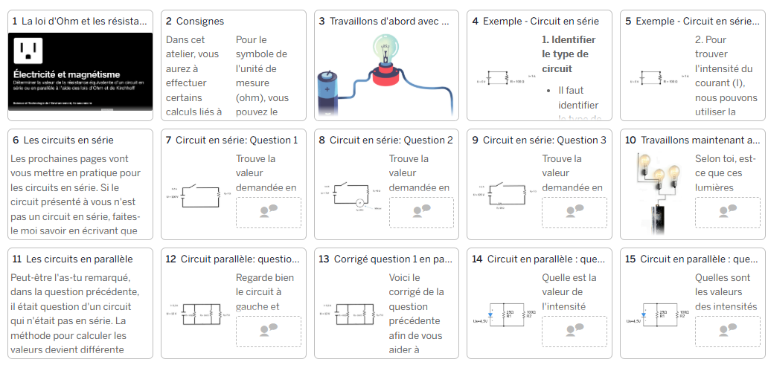
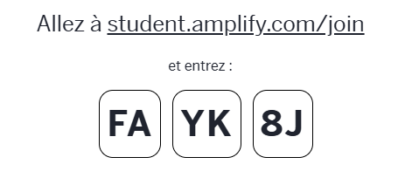
ST : Expérience élève 4
STE - Loi d’Ohm et résistances équivalentes
Notes:
Lien élève: https://student.amplify.com/join/FAYK8J?lang=fr
Lien prof: https://classroom.amplify.com/activity/670819245e1cdf6324358949?collections=661fddbfdacdee66f54e8547&utm_campaign=share&utm_content=activity&lang=fr

Slide 9
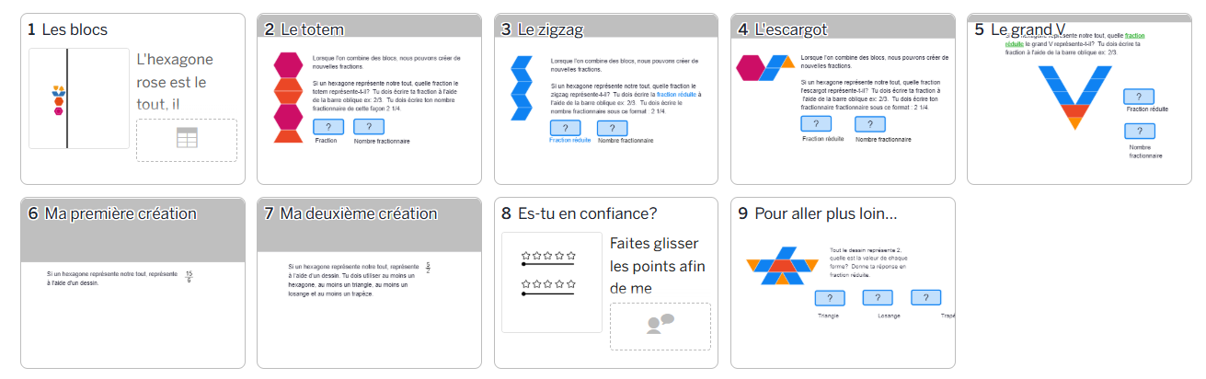
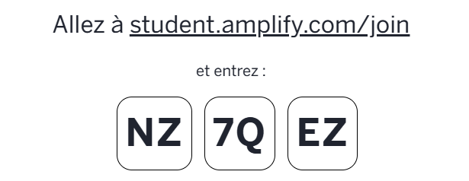
Math : Expérience élève 1
Raisonner avec des blocs (fractions)
Notes:
Lien élève: https://student.amplify.com/join/NZ7QEZ?lang=fr
Lien prof: https://classroom.amplify.com/activity/64bf1ef75b675c7ab3ef79f8?collections=5d9f7a25f1c089673f662436&utm_campaign=share&utm_content=activity&lang=fr

Slide 10
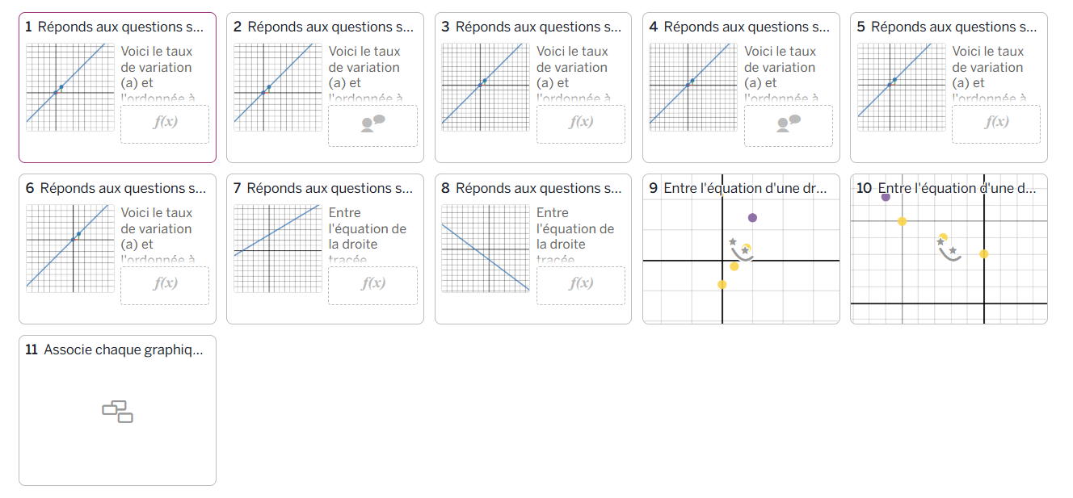
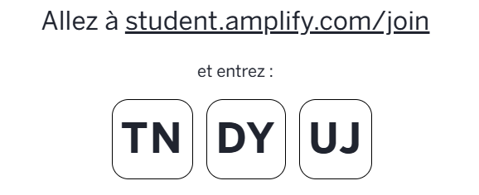
Math : Expérience élève 2
L’équation d’une droite
Notes:
Lien élève: https://student.amplify.com/join/TNDYUJ?lang=fr
Lien prof: https://classroom.amplify.com/activity/5bb38943ace5f50c9a58aa88?collections=5f4e83675fb4842356264c02&utm_campaign=share&utm_content=activity&lang=fr

Slide 11
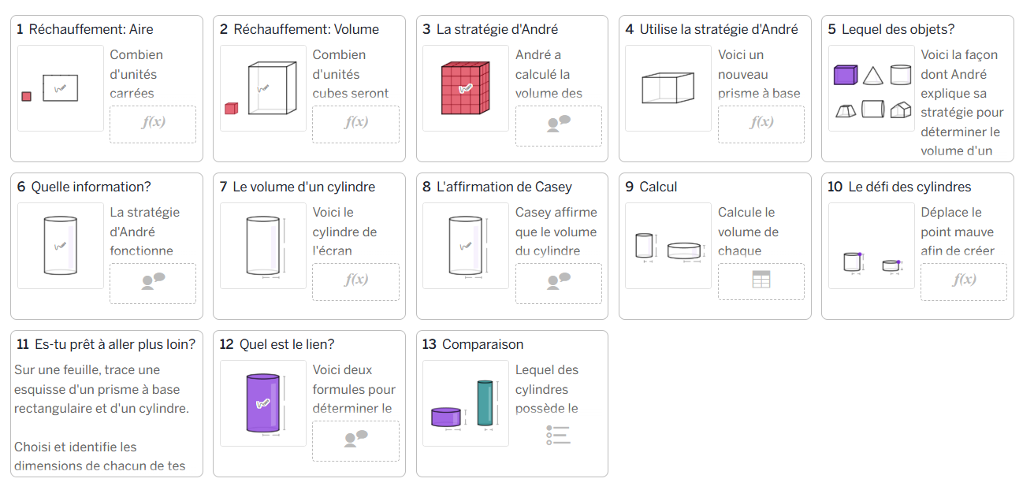
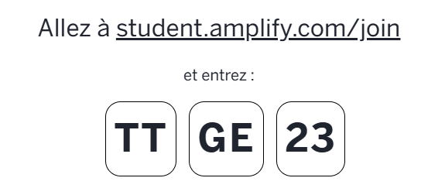
Math : Expérience élève 3
Le volume du cylindre
Notes:
Lien élève: https://student.amplify.com/join/TTGE23?lang=fr
Lien prof: https://classroom.amplify.com/activity/5fcf8dbd9b56dc0b6370caec?collections=5f4e83675fb4842356264c02&utm_campaign=share&utm_content=activity&lang=fr

Slide 12
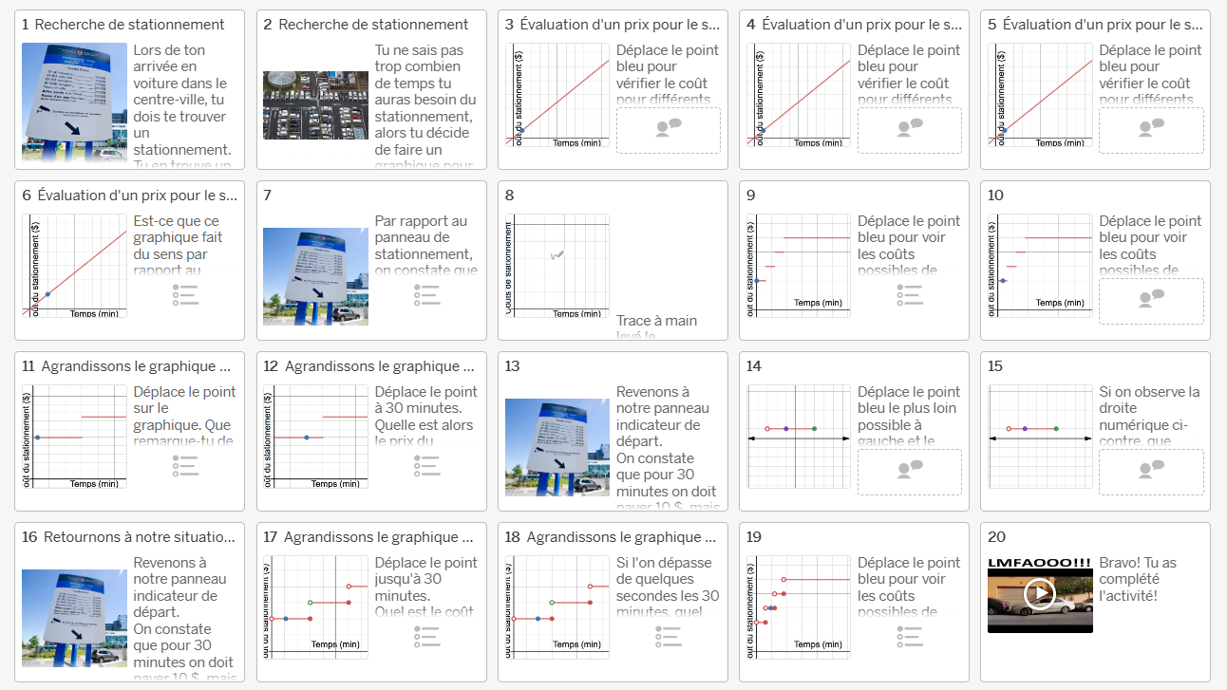
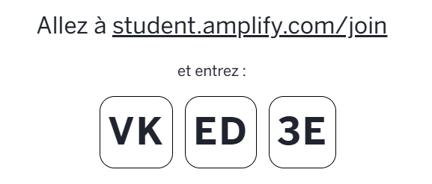
Math : Expérience élève 4
Location d’un stationnement (fonction escalier)
Notes:
Lien élève: https://student.amplify.com/join/VKED3E?lang=fr
Lien prof: https://classroom.amplify.com/activity/584eec8d0017b0160c34cc4a?collections=5f5f5dd8e9393d0b2b8fc978&utm_campaign=share&utm_content=activity&lang=fr

Slide 13



Traces d’apprentissage et triangulation
Conversation
Se servir des traces des élèves (anonymisés) pour lancer et animer des causeries de façon spontanée
Observation
Suivi des différents parcours des élèves et conservation des rétroactions
Production
Disponibilité et cumul des activités des élèves dans le tableau de bord

Slide 14


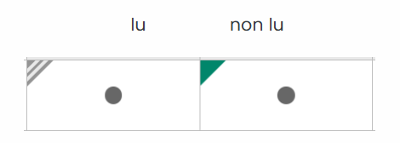
La rétroaction dans Amplify Classroom
Est privée, flexible et unidirectionnelle de l'enseignant vers l'élève
L’élève qui reçoit un commentaire est notifié
Des indicateurs visuels permettent de savoir si l'élève a vu le message
Astuce
Pour aller plus loin que la simple rétroaction écrite, il est possible d'insérer des liens vers des enregistrements audio directement dans la bulle de commentaire.

Slide 15
Activités présentées - ST
Démarche d’analyse technologique, 3e sec
Outil manuel de toit rétractable, 1er cycle
Équilibrer les équations, 4e sec
STE-Loi d'Ohm et résistance équivalente, STE

Slide 16
Activités présentées - Math
Raisonner avec des blocs (fractions)
L’équation d’une droite
Le volume du cylindre
Location d’un stationnement (fonction en escalier)

Slide 17
L’espace enseignant
Amplify Classroom
classroom.amplify.com

Slide 18
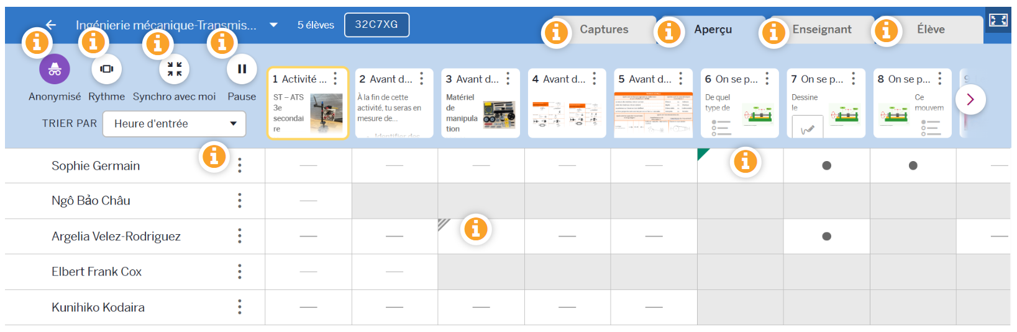
Le tableau de bord
Image interactive

Slide 19
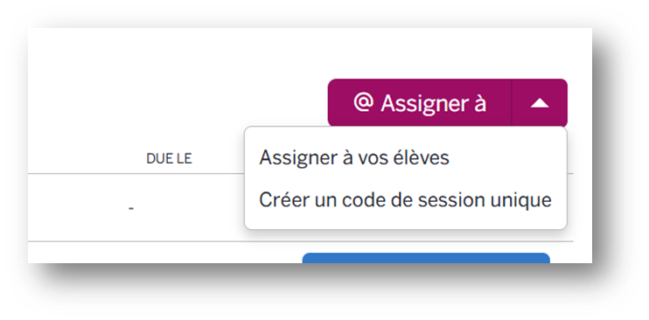
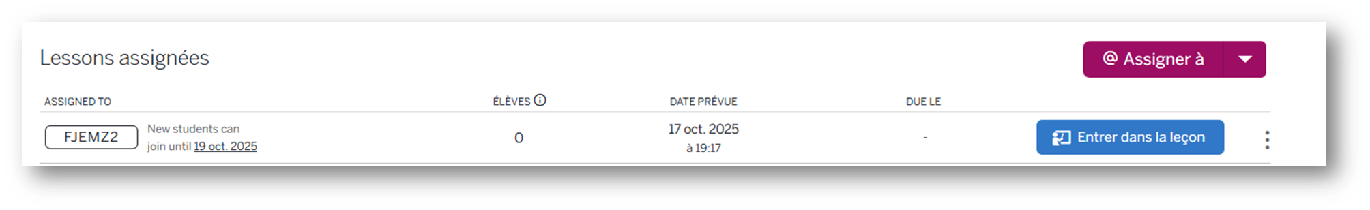
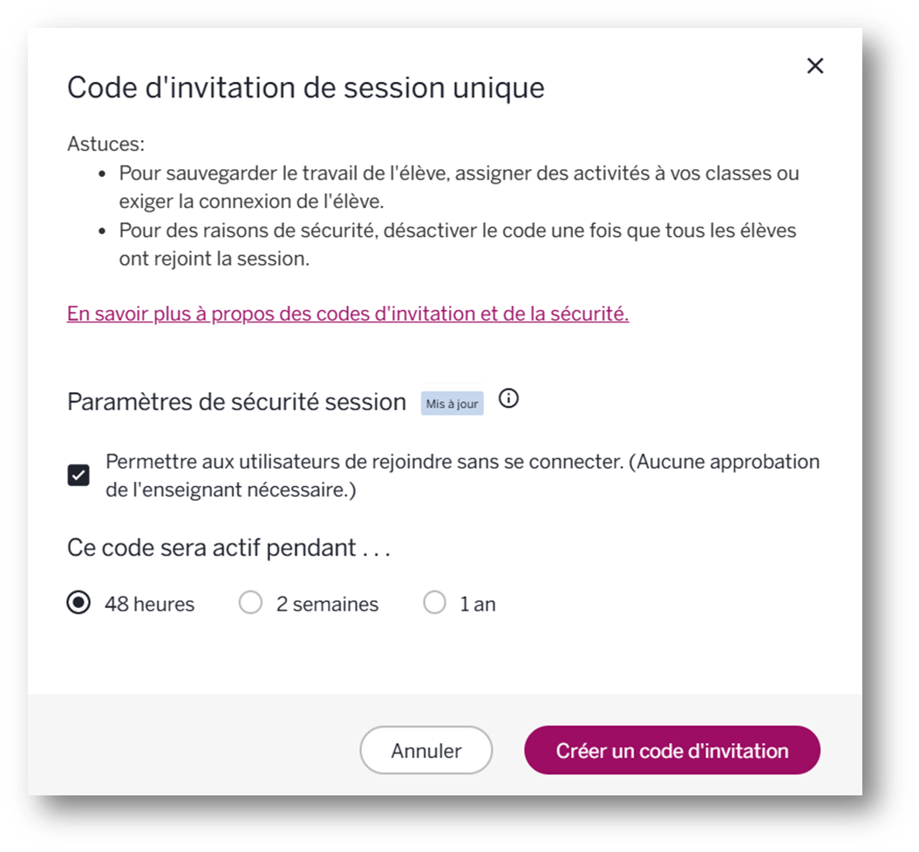
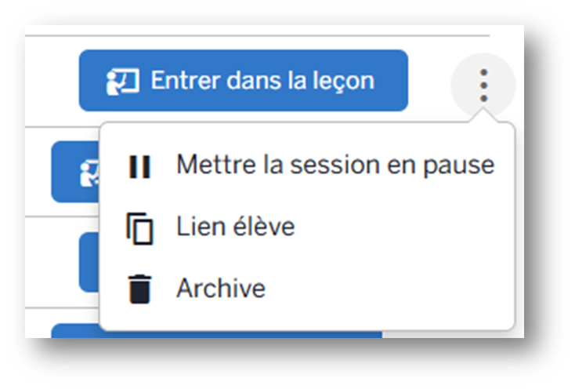
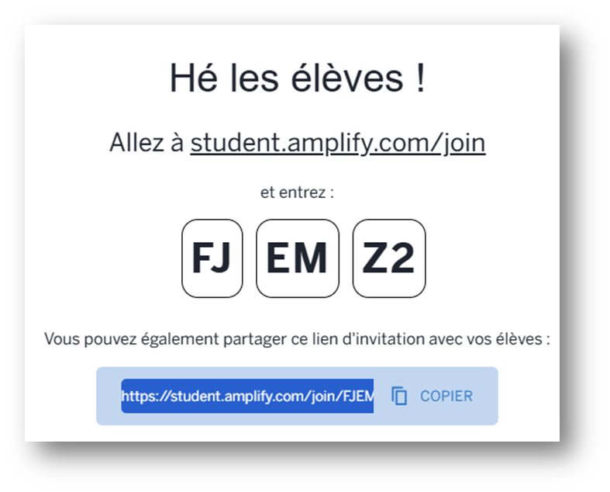
Classe virtuelle - Code de session unique
1
3
2
4
5

Slide 20
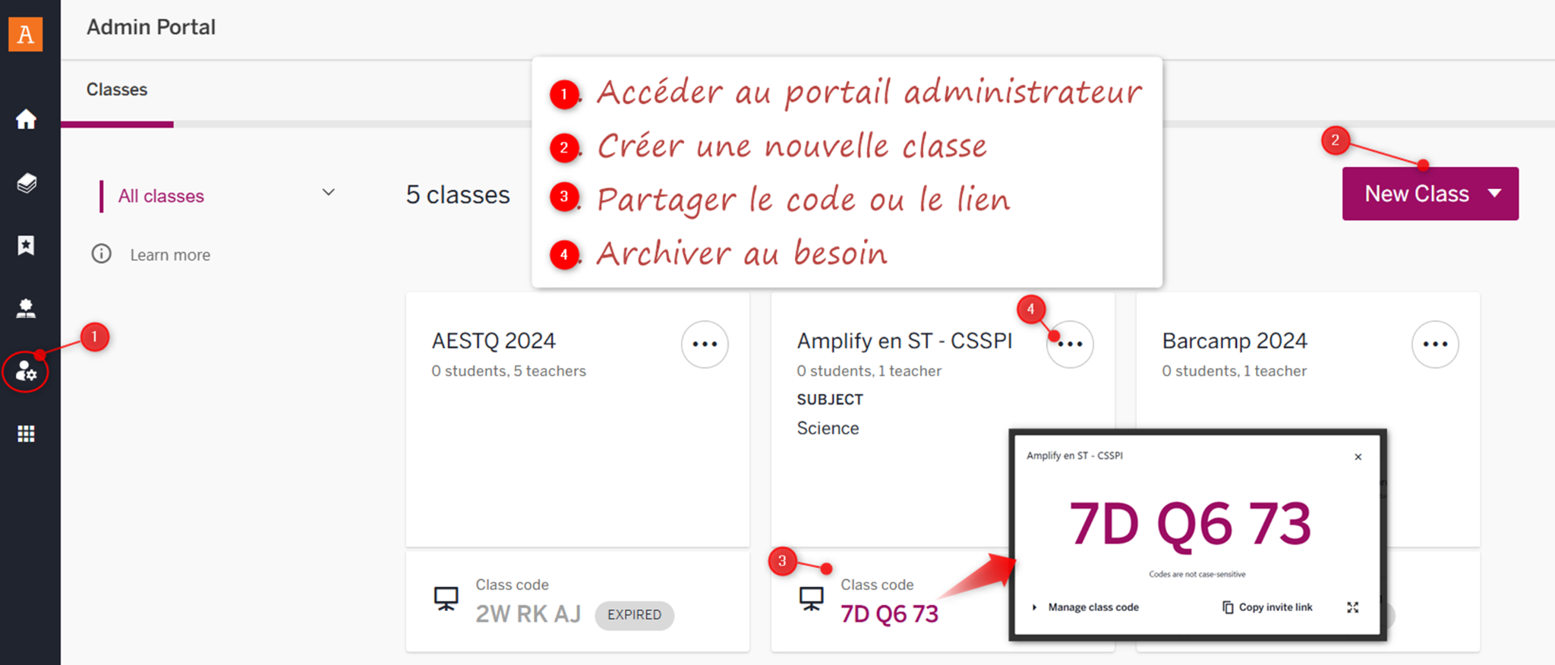
Gérer sa classe virtuelle

Slide 21
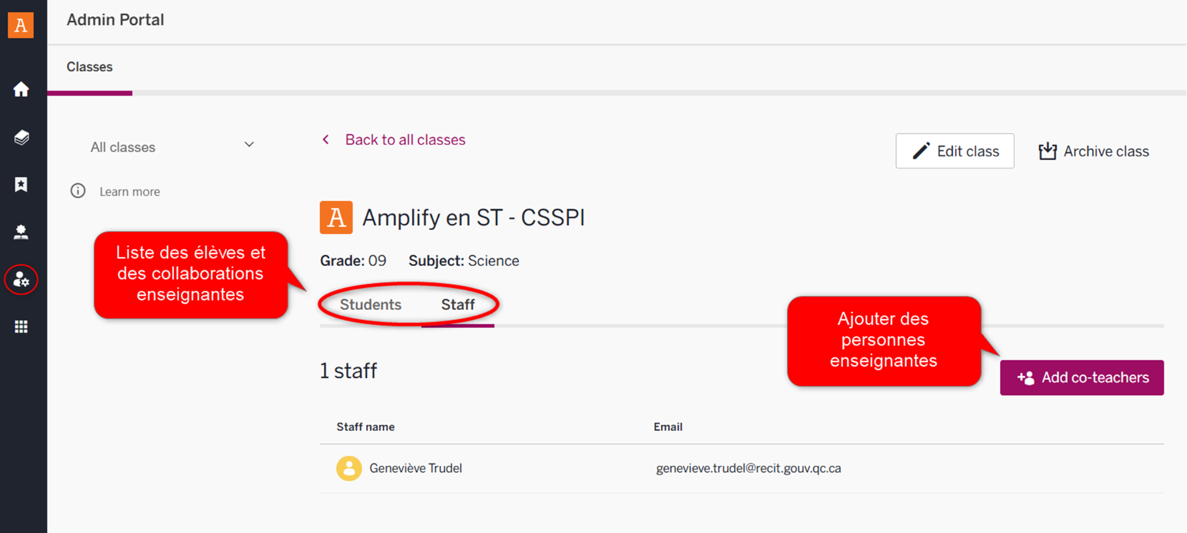
Gérer sa classe virtuelle

Slide 22

Assigner des activités à vos classes

Slide 23
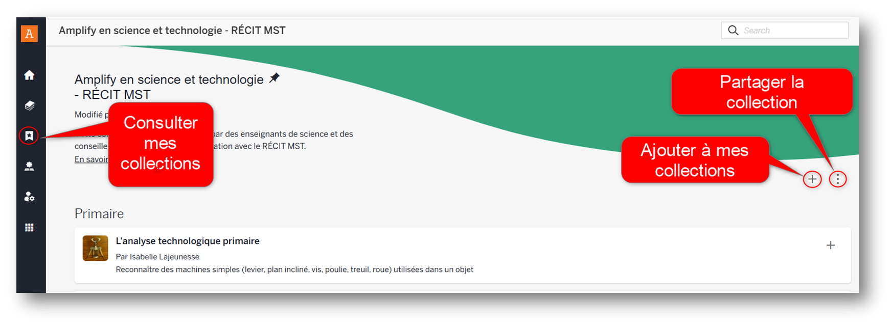
Les collections d’activités

Slide 24
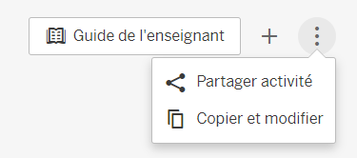
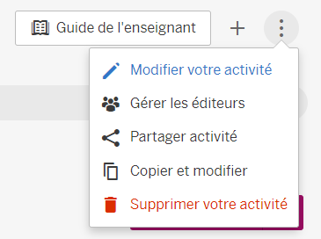
Copier et modifier une activité existante

Slide 25
Collections
d’activités
Science et technologie
Collection du RÉCIT MST (en construction)
20 activités en français (Émilie Gagné)
45 activités en anglais (Heather Kohn)

Slide 26
Collections
d’activités
Mathématique
1re secondaire
2e secondaire
3e secondaire
4e et 5e secondaire
Polypad
Tâches créatives

Slide 27

Banques d’activités, idées, support
Banque d’activités du GRMS
Banque d’activités École branchée
Site francophone Desmos/Amplify/Polypad
Groupe FB «Pédagogues Amplify & Polypad»
Groupe FB «Les maths autrement»

Slide 28
Autres ressources
Autoformation « Premiers pas avec Amplify Desmos » du Campus RÉCIT (mise à jour en cours)
Guide Genially : Amplify Desmos en Science et technologie
Tutoriels du RÉCIT MST
Webinaire sur la transition Desmos vers Amplify
Webinaire sur la calculatrice graphique
Webinaire sur la classe virtuelle
Webinaire sur la création d’activités pour la classe virtuelle
Guide Genially : Tout sur Amplify Desmos

Slide 29







Compétence
numérique
Enseignant
Habiletés technologiques
Innovation et créativité
Numérique pour l’apprentissage
Collaboration
Communication
Inclusion et
besoins diversifiés
Production de contenu

Slide 30


Compétence
numérique
Élève
Habiletés technologiques
Innovation et créativité
Numérique pour l’apprentissage
Résolution
de problèmes
Collaboration
Communication
Inclusion et
besoins diversifiés

Slide 31
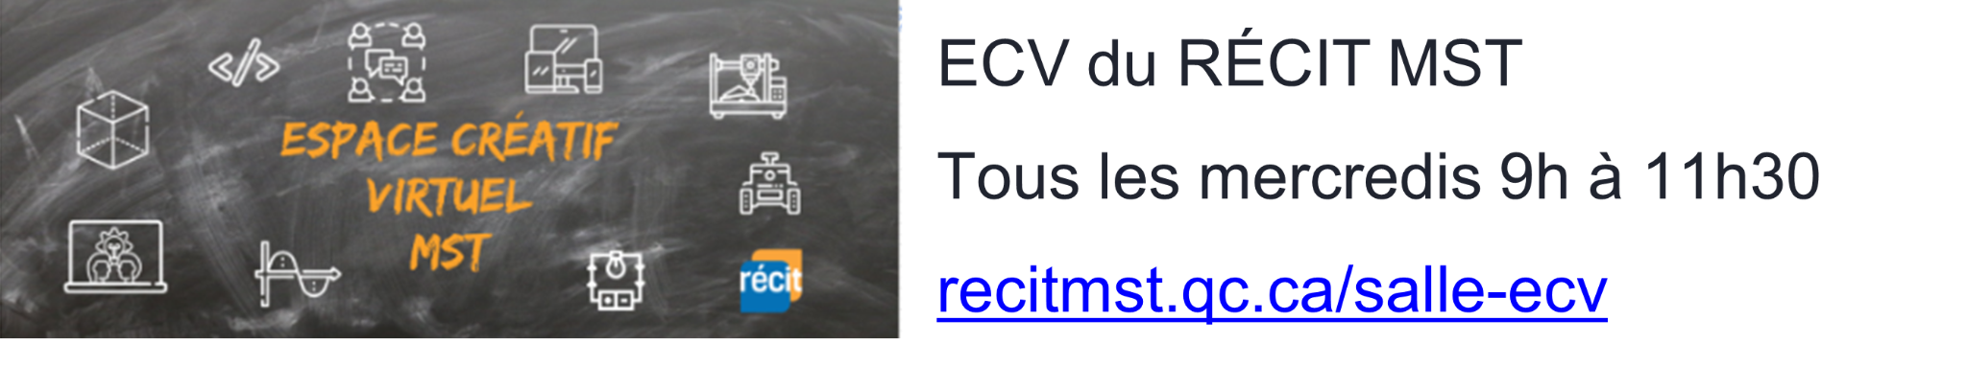
ECV du RÉCIT MST
Tous les mercredis de 9h à 11h30
recitmst.qc.ca/salle-ecv

Slide 32


Badge Appropriation
1.Se connecter à Campus RÉCIT
2.S’inscrire à l’autoformation «Premiers pas avec Desmos Amplify»
3. Visiter cette page
Cette présentation, recitmst.qc.ca/amplify06022026 du RÉCIT MST est mise à disposition, sauf exception, selon les termes de la Licence CC.

Slide 33


MERCI !
📩 stephanie.rioux@recit.gouv.qc.ca
📩 genevieve.trudel@recit.gouv.qc.ca
📩 mst@recit.gouv.qc.ca
Facebook
Youtube
Cette présentation, recitmst.qc.ca/amplify06022026 du RÉCIT MST est mise à disposition, sauf exception, selon les termes de la Licence CC.

Slide 34
Amplify Classroom

Slide 35

Free templates for all your presentation needs
For PowerPoint and Google Slides
100% free for personal or commercial use
Ready to use, professional and customizable
Blow your audience away with attractive visuals

